Slide 1
第15章 §15.2 随机事件的概率
第2课时 频率与概率

Slide 2
学习目标
XUE XI MU BIAO
1.掌握概率的基本性质.
2.了解频率与概率的区别.
3.理解概率的意义.

Slide 3
内
容
索
引
知识梳理
题型探究
随堂演练
课时对点练

Slide 4
1
知识梳理
PART ONE

Slide 5
知识点一 概率的基本性质
1.随机事件的概率范围为 .
2.必然事件和不可能事件分别用Ω和∅表示，必然事件的概率为1，不可能事件的概率为0，即P(Ω)＝1，P(∅)＝0.
0≤P(A)≤1

Slide 6
知识点二 频率的稳定性
一般地，对于给定的随机事件A，在相同条件下，随着试验次数的增加，事件A发生的 会在随机事件A发生的概率P(A)的附近摆动并趋于稳定，我们将频率的这个性质称为频率的稳定性.
频率

Slide 7
知识点三 频率与概率的关系
若随机事件A在n次试验中发生了m次，则当试验次数n很大时，可以用事件A发生的频率 来估计事件A的概率，即P(A)≈ .

Slide 8
知识点四 概率的意义
对于随机现象，虽然事先无法确定某个随机事件是否发生，但是在相同条件下进行大量重复试验时，可以发现随机事件的发生与否呈现出某种规律性.

Slide 9
思考辨析 判断正误
SI KAO BIAN XI PAN DUAN ZHENG WU
1.在大量重复试验中，概率是频率的稳定值.( )
2.小概率事件就是不可能发生的事件.( )
3.某事件发生的概率随着试验次数的变化而变化.( )
4.频率的大小会随着试验次数的变化而变化，而概率是常数.( )
√
×
×
√

Slide 10
2
题型探究
PART TWO

Slide 11
一、对概率概念的理解
例1 下列说法：
①抛掷硬币100次，有55次出现正面，所以出现正面的概率为0.55；
②如果买彩票中奖的概率是0.001，那么买1 000张彩票一定能中奖；
③乒乓球比赛前，决定谁先发球，抽签方法是从1～10共10个数字中各抽取1个，再比较大小，这种抽签方法是公平的；
④昨天没有下雨，则说明关于昨天气象局的天气预报“降水概率为90%”是错误的.
其中，正确的有________.(填序号)
③

Slide 12
解析 抓住概率的意义可判断.
对于①，0.55只是这次试验的频率，故①错误；
对于②，买1 000张彩票不一定能中奖，故②错误；
对于④，降水概率为90%只说明下雨的可能性很大，但也可能不下雨，故④错误.

Slide 13
反思感悟
概率是描述随机事件发生的可能性大小的量，概率大，只能说明这个随机事件发生的可能性大，而不是必然发生或必然不发生.

Slide 14
跟踪训练1 (1)下列说法正确的是________.(填序号)
①频率反映事件出现的频繁程度，概率反映事件发生的可能性大小；
②做n次随机试验，事件A发生了m次，则事件A发生的概率P(A)＝ ；
③含百分比的数是频率，但不是概率；
④频率是不能脱离n次随机试验的试验值，而概率是脱离随机试验的客观值；
⑤频率是概率的近似值，概率是频率的稳定值.
①④⑤

Slide 15
解析 逐个判断各说法，根据频率与概率的定义，可知①正确；
频率不是概率，②中求出的是事件A发生的频率，因此②错误；
概率是一个数值，可以是百分数也可以是小数，因此③错误；
根据概率的定义可知，概率是一个客观值，频率是一个试验值，因此④正确，⑤正确.

Slide 16
(2)试解释下面情况中概率的意义.
①某商场为促进销售，实行有奖销售活动，凡购买其商品的顾客中奖的概率为0.20；
解 指购买其商品的顾客中奖的可能性是20%；
②一生产厂家称：“我们厂生产的产品合格的概率为0.98.”
解 是说其厂生产的产品合格的可能性是98%.

Slide 17
二、利用频率估计概率
例2 表中列出了10次抛掷硬币的试验结果.n为抛掷硬币的次数，m为硬币正面朝上的次数，计算每次试验中“正面朝上”这一事件的频率，并估算它的概率.
试验 序号 | 抛掷的次数n | 正面朝上的次数m | “正面朝上”出现的频率
1 | 500 | 251
2 | 500 | 249
3 | 500 | 256
4 | 500 | 253
5 | 500 | 251
6 | 500 | 245
7 | 500 | 244
8 | 500 | 258
9 | 500 | 262
10 | 500 | 247

Slide 18
解 由f_{n}(A)＝ 可得出这10次试验中“正面朝上”这一事件出现的频率依次为0.502,0.498, 0.512,0.506，0.502，0.49,0.488,0.516,0.524,0.494，
这些数字在0.5左右摆动，
由概率的统计定义可得，“正面朝上”的概率为0.5.

Slide 19
延伸探究
在本例条件不变的情况下，抛掷硬币30次，则“正面朝上”的次数大约有多少？

Slide 20
反思感悟
(1)频率是事件A发生的次数m与试验总次数n的比值，利用此公式可求出它们的频率.频率本身是随机变量，当n很大时，频率总是在一个稳定值附近摆动，这个稳定值就是概率.
(2)解此类题目的步骤：先利用频率的计算公式依次计算频率，然后用频率估计概率.

Slide 21
跟踪训练2 某公司在过去几年内使用某种型号的灯管1 000支，该公司对这些灯管的使用寿命(单位：小时)进行了统计，统计结果如表所示：
分组 | [500,900) | [900,1 100) | [1 100,1 300) | [1 300,1 500)
频数 | 48 | 121 | 208 | 223
频率
分组 | [1 500,1 700) | [1 700,1 900) | [1 900，＋∞)
频数 | 193 | 165 | 42
频率
(1)求各组的频率；
解 频率依次是0.048,0.121,0.208,0.223,0.193,0.165,0.042.

Slide 22
分组 | [500,900) | [900,1 100) | [1 100,1 300) | [1 300,1 500)
频数 | 48 | 121 | 208 | 223
频率
分组 | [1 500,1 700) | [1 700,1 900) | [1 900，＋∞)
频数 | 193 | 165 | 42
频率
(2)根据上述统计结果，估计灯管使用寿命不足1 500小时的概率.
解 样本中寿命不足1 500小时的频数是48＋121＋208＋223＝600，
所以样本中寿命不足1 500小时的频率是 ＝0.6.
即灯管使用寿命不足1 500小时的概率约为0.6.

Slide 23
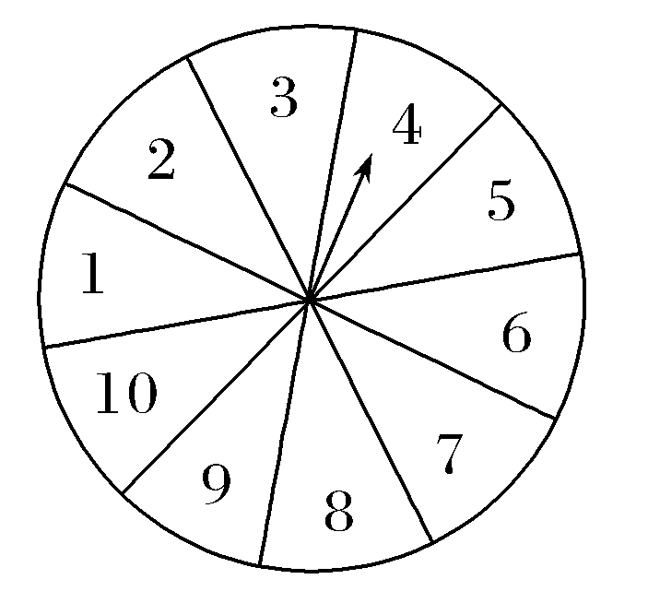
三、概率的应用
例3 某转盘被平均分成10等份(如图所示)，转动转盘，当转盘停止后，指针指向的数字即为转出的数字.游戏规则如下：两个人参加，先确定猜数方案，甲转动转盘，乙猜，若猜出的结果与转盘转出的数字所表示的特征相符，则乙获胜，否则甲获胜.猜数方案从以下两种方案中选一种：
A.猜“是奇数”或“是偶数”；
B.猜“是4的整数倍数”或“不是4的整数倍数”.
请回答下列问题：
(1)如果你是乙，为了尽可能获胜，你会选哪种猜数方案？

Slide 24
解 为了尽可能获胜，乙应选择方案B，
猜“不是4的整数倍数”，
超过了0.5，
故为了尽可能获胜，选择方案B.

Slide 25
(2)为了保证游戏的公平性，你认为应选哪种猜数方案？
解 为了保证游戏的公平性，应当选择方案A，这是因为方案A猜“是奇数”和“是偶数”的概率均为0.5，从而保证了该游戏的公平性.

Slide 26
反思感悟
概率是事件的本质属性，不随试验次数的变化而变化，概率反映了事件发生的可能性的大小，但概率只提供了一种“可能性”，而不是试验总次数中某一事件一定发生的比例，即使是大概率事件，也不能肯定事件一定发生，只是认为发生的可能性大.

Slide 27
跟踪训练3 为了估计水库中鱼的尾数，可以使用以下的方法：先从水库中捕出一定数量的鱼，例如2 000尾，给每尾鱼作上记号，不影响其存活，然后放回水库，经过适当时间，让其和水库中其余的鱼充分混合，再从水库中捕出一定数量的鱼，例如500尾，查看其中有记号的鱼，设有40尾，试根据上述数据，估计水库内鱼的尾数.

Slide 28
解 设水库中鱼的尾数为n，假定每尾鱼被捕的可能性是相等的，若从水库中任捕一尾，
第二次从水库中捕出500尾，观察其中带有记号的鱼有40尾，即事件A发生的频数m＝40，
解得n＝25 000.
所以水库内约有鱼25 000尾.

Slide 29
3
随堂演练
PART THREE

Slide 30
1.下列结论正确的是
A.事件A的概率P(A)的值满足0<P(A)<1
B.若P(A)＝0.999，则A为必然事件
C.灯泡的合格率是99%，从一批灯泡中任取一个，是合格品的可能性为99%
D.若P(A)＝0.001，则A为不可能事件
√
解析 由概率的基本性质，可知事件A的概率P(A)的值满足0≤P(A)≤1，故A错误；
必然事件的概率为1，故B错误；
不可能事件的概率为0，故D错误.
1
2
3
4
5

Slide 31
2.老师讲一道数学题，李峰能听懂的概率是0.8，是指
A.老师每讲一题，该题有80%的部分能听懂，20%的部分听不懂
B.老师在讲的10道题中，李峰能听懂8道
C.李峰听懂老师所讲这道题的可能性为80%
D.以上解释都不对
√
解析 概率的意义就是事件发生的可能性大小.
1
2
3
4
5

Slide 32
3.在一次掷硬币试验中，掷100次，其中有48次正面向上，设“反面向上”为事件A，则事件A出现的频数为________，事件A出现的频率为________.
52
0.52
解析 100次试验中，48次正面向上，则52次反面向上.
1
2
3
4
5

Slide 33
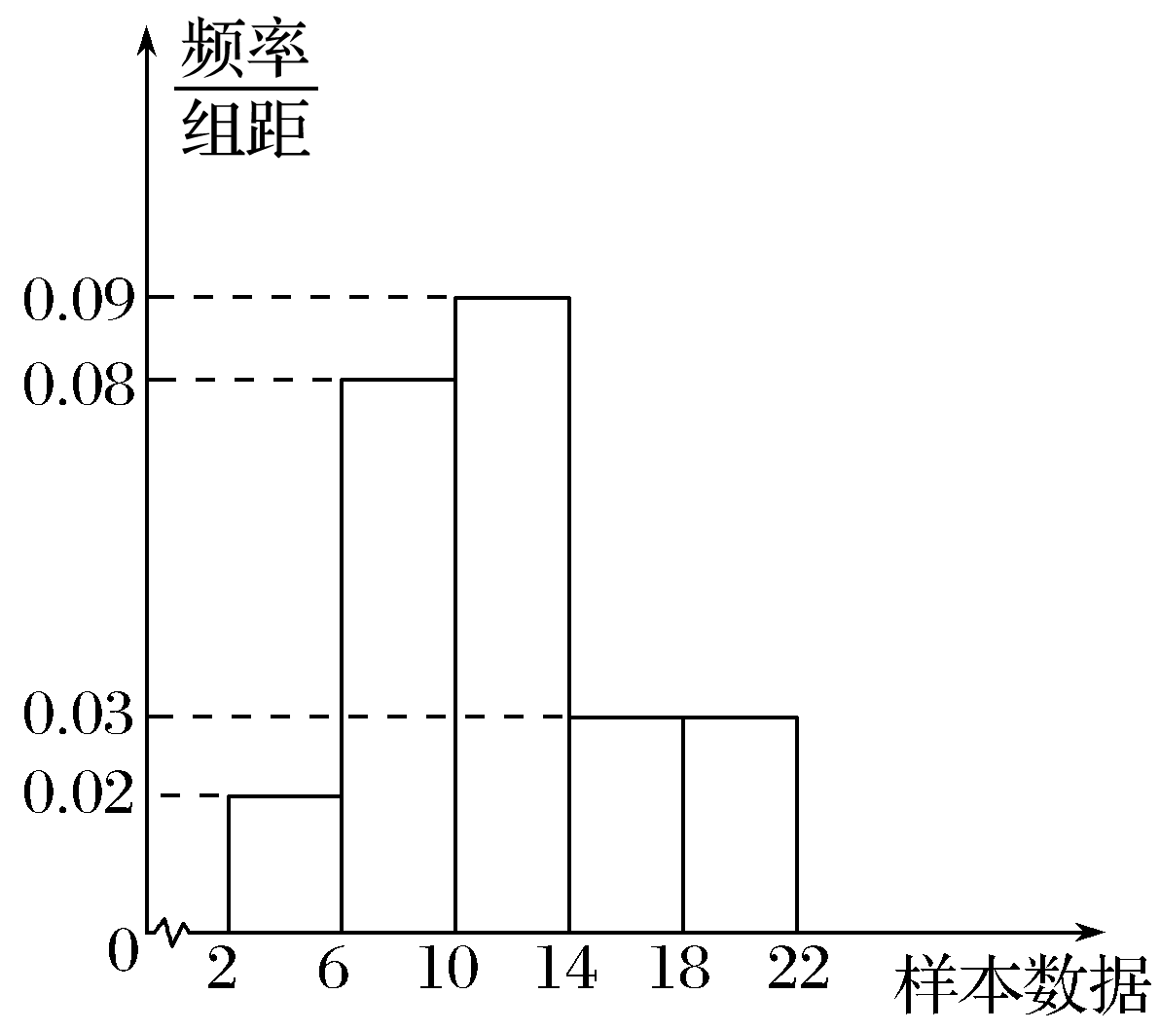
4.容量为200的样本的频率直方图如图所示.根据样本的频率直方图计算样本数据落在[6,10)内的频数为________，估计数据落在[2,10)内的概率约为______.
64
0.4
解析 数据落在[6,10)内的频数为200×0.08×4＝64，
落在[2,10)内的频率为(0.02＋0.08)×4＝0.4，
由频率估计概率知，所求概率为0.4.
1
2
3
4
5

Slide 34
5.对某厂生产的某种产品进行抽样检查，数据如下：
抽查件数 | 50 | 100 | 200 | 300 | 500
合格品件数 | 47 | 92 | 192 | 285 | 478
根据上表所提供的数据，若要从该厂生产的此种产品中抽到950件合格品，大约需抽查________件产品.
1 000
解析 抽查的产品总件数为1 150，合格品件数为1 094，
合格率为 ≈0.95,950÷0.95＝1 000，
故大约需抽查1 000件产品.
1
2
3
4
5

Slide 35
课堂小结
KE TANG XIAO JIE
1.知识清单：
(1)概率的基本性质.
(2)频率与概率的区别.
(3)概率的意义.
2.方法归纳：数学建模思想.
3.常见误区：不理解概率的意义导致出错.

Slide 36
4
课时对点练
PART FOUR

Slide 37
基础巩固
1.下列说法中正确的是
A.任意事件的概率总是在(0,1)之间
B.频率是客观存在的，与试验次数无关
C.随着试验次数的增加，频率一般会越来越接近概率
D.概率是随机的，在试验前不能确定
√
1
2
3
4
5
6
7
8
9
10
11
12
13
14
15
16

Slide 38
解析 任意事件的概率总是在[0,1]之间，其中必然事件的概率是1，不可能事件的概率是0，“任意事件”包含“必然事件”和“不可能事件”，故A错误.
只有通过试验，才会得到频率的值，故频率不是客观存在的，一般来说，当试验的次数不同时，频率是不同的，它与试验次数有关，故B错误.
当试验次数增多时，频率值会逐渐接近于事件发生的概率，故C正确.
概率是一个确定的值，它不是随机的，它是频率的稳定值，故D错误.
故选C.
1
2
3
4
5
6
7
8
9
10
11
12
13
14
15
16

Slide 39
2.某地气象局预报：明天本地降水的概率为80%，则下列解释正确的是
A.明天本地有80%的区域降水，20%的区域不降水
B.明天本地有80%的时间降水，20%的时间不降水
C.明天本地降水的可能性是80%
D.以上说法均不正确
√
解析 选项A，B显然不正确，因为明天本地降水的概率为80%而不是说有80%的区域降水，也不是说有80%的时间降水，而是指降水的可能性是80%.
1
2
3
4
5
6
7
8
9
10
11
12
13
14
15
16

Slide 40
3.(多选)下列说法中不正确的有
A.做9次抛掷一枚均匀硬币的试验，结果有5次出现正面，所以出现正面
的频率是
B.盒子中装有大小均匀的3个红球，3个黑球，2个白球，每种颜色的球被
摸到的可能性相同
C.从－4，－3，－2，－1,0,1,2中任取一个数，取得的数小于0和不小于0
的可能性相同
D.分别从2名男生，3名女生中各选1名作为代表，那么每名学生被选中的
可能性相同
√
√
√
1
2
3
4
5
6
7
8
9
10
11
12
13
14
15
16

Slide 41
解析 B中，摸到白球的概率要小于摸到红球或黑球的概率；
C中，取得的数小于0的概率大于不小于0的概率；
故BCD均不正确.
1
2
3
4
5
6
7
8
9
10
11
12
13
14
15
16

Slide 42
4.设某厂产品的次品率为2%，估算该厂8 000件产品中合格品的件数大约为
A.160 B.7 840 C.7 998 D.7 800
√
解析 8 000×(1－2%)＝7 840(件).
1
2
3
4
5
6
7
8
9
10
11
12
13
14
15
16

Slide 43
5.随着互联网的普及，网上购物已逐渐成为消费时尚，为了解消费者对网上购物的满意情况，某公司随机对4 500名网上购物消费者进行了调查(每名消费者限选一种情况回答)，统计结果如下表：
满意情况 | 不满意 | 比较满意 | 满意 | 非常满意
人数 | 200 | n | 2 100 | 1 000
根据表中数据，估计在网上购物的消费者群体中对网上购物“比较满意”或“满意”的概率是
√
1
2
3
4
5
6
7
8
9
10
11
12
13
14
15
16

Slide 44
解析 由题意得，n＝4 500－200－2 100－1 000＝1 200，所以随机调查的网上购物消费者中对网上购物“比较满足”或“满意”的总人数为1 200＋2 100＝3 300，
所以随机调查的网上购物消费者中对网上购物“比较满意”或“满意”的频率为
由此估计在网上购物的消费者群体中对网上购物“比较满意”或“满意”的概率为
1
2
3
4
5
6
7
8
9
10
11
12
13
14
15
16

Slide 45
6.将一枚质地均匀的硬币连掷两次，则至少出现一次正面与两次均出现反面的概率比为________.
3∶1
解析 将一枚质地均匀的硬币连掷两次的样本点为：
(正，正)，(正，反)，(反，正)，(反，反).
至少出现一次正面有3个样本点，两次均出现反面有1个样本点，故答案为3∶1.
1
2
3
4
5
6
7
8
9
10
11
12
13
14
15
16

Slide 46
7.某人捡到不规则形状的五面体石块，他在每个面上用数字1～5进行了标记，投掷100次，记录下落在桌面上的数字，得到如下频数表：
落在桌面的数字 | 1 | 2 | 3 | 4 | 5
频数 | 32 | 18 | 15 | 13 | 22
则落在桌面的数字不小于4的频率为________.
0.35
解析 落在桌面的数字不小于4，即为数字4,5的频数为13＋22＝35，
所以频率＝ ＝0.35.
1
2
3
4
5
6
7
8
9
10
11
12
13
14
15
16

Slide 47
8.从一堆苹果中任取了20个，并得到它们的质量(单位：克)数据分布如下表：
分组 | [90,100) | [100,110) | [110,120) | [120,130) | [130,140) | [140,150]
频数 | 1 | 2 | 3 | 10 | 3 | 1
则这堆苹果中，质量不小于120克的苹果数约占苹果总数的______%.
70
解析 计算出样本中质量不小于120克的苹果的频率，来估计这堆苹果中质量不小于120克的苹果所占的比例，实质上也是用频率估算概率.
1
2
3
4
5
6
7
8
9
10
11
12
13
14
15
16

Slide 48
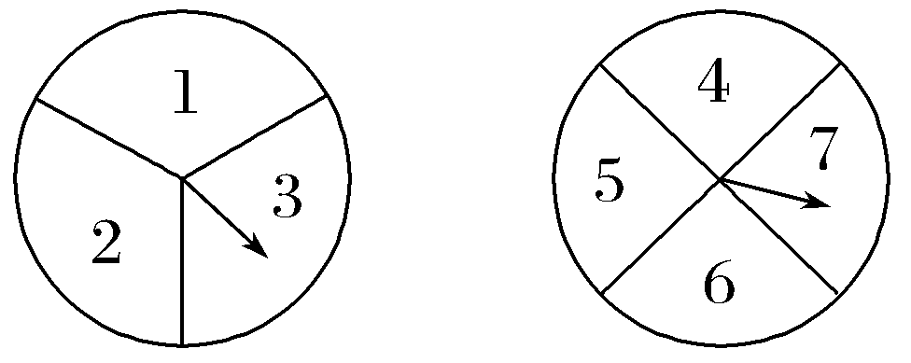
9.某校高二年级(1)，(2)班准备联合举行晚会，组织者欲使晚会气氛热烈、有趣，策划整场晚会以转盘游戏的方式进行，每个节目开始时，两班各派一人先进行转盘游戏，胜者获得一件奖品，负者表演一个节目.(1)班的文娱委员利用分别标有数字1,2,3,4,5,6,7的两个转盘(如图所示)，设计了一种游戏方案：两人同时各转动一个转盘一次，将转到的数字相加，和为偶数时(1)班代表获胜，否则(2)班代表获胜.该方案对双方是否公平？为什么？
1
2
3
4
5
6
7
8
9
10
11
12
13
14
15
16

Slide 49
解 该方案对双方是公平的，理由如下：
各种情况如下表所示：
和 | 4 | 5 | 6 | 7
1 | 5 | 6 | 7 | 8
2 | 6 | 7 | 8 | 9
3 | 7 | 8 | 9 | 10
由上表可知该游戏可能出现的样本点共有12个，其中两数字之和为偶数的有6个，为奇数的也有6个，
1
2
3
4
5
6
7
8
9
10
11
12
13
14
15
16

Slide 50
即P₁＝P₂，机会是均等的，所以该方案对双方是公平的.
1
2
3
4
5
6
7
8
9
10
11
12
13
14
15
16

Slide 51
10.为了估计某自然保护区中天鹅的数量，可以使用以下方法：先从该保护区中捕出一定数量的天鹅，例如200只，给每只天鹅做上记号，不影响其存活，然后放回保护区，经过适当的时间，让其和保护区中其余的天鹅充分混合，再从保护区中捕出一定数量的天鹅，例如150只，查看其中有记号的天鹅，设有20只，试根据上述数据，估计该自然保护区中天鹅的数量.
1
2
3
4
5
6
7
8
9
10
11
12
13
14
15
16

Slide 52
解 设保护区中天鹅的数量约为n，
假定每只天鹅被捕到的可能性是相等的，从保护区中任捕出一定量的天鹅，
第二次从保护区中捕出150只天鹅，其中有20只带有记号，
所以该自然保护区中天鹅的数量约为1 500只.
1
2
3
4
5
6
7
8
9
10
11
12
13
14
15
16

Slide 53
综合运用
11.下列说法正确的是
A.由生物学知道生男生女的概率约为0.5，一对夫妇先后生两个小孩，
则一定为一男一女
B.一次摸奖活动中，中奖概率为0.2，则摸5张票，一定有一张中奖
C.10张票中有1张奖票，10人去摸，谁先摸则谁摸到奖票的可能性大
D.10张票中有1张奖票，10人去摸，无论谁先摸，摸到奖票的概率都
是0.1
√
1
2
3
4
5
6
7
8
9
10
11
12
13
14
15
16

Slide 54
解析 一对夫妇生两个小孩可能是(男，男)，(男，女)，(女，男)，(女，女)，所以A不正确；
中奖概率为0.2是说中奖的可能性为0.2，当摸5张票时，可能都中奖，也可能中一张、两张、三张、四张，或者都不中奖，所以B不正确；
10张票中有1张奖票，10人去摸，每人摸到的可能性是相同的，即无论谁先摸，摸到奖票的概率都是0.1，所以C不正确；
D正确.
1
2
3
4
5
6
7
8
9
10
11
12
13
14
15
16

Slide 55
12.数学名著《九章算术》有“米谷粒分”题：粮仓开仓收粮，有人送来米2 021石，验得米内夹谷，抽样取米一把，数得270粒内夹谷30粒，则这批米内夹谷约为
A.222石 B.224石 C.230石 D.232石
√
解析 由题意，抽样取米一把，数得270粒内夹谷30粒，
1
2
3
4
5
6
7
8
9
10
11
12
13
14
15
16

Slide 56
13.给出下列4个说法：
①现有一批产品，次品率为0.05，则从中选取200件，必有10件是次品；
②做100次抛掷一枚硬币的试验，结果有51次出现正面向上，因此，出现正面向上的概率是 ；
③抛掷一枚骰子100次，有18次出现1点，则出现1点的频率是 ；
④随机事件的概率一定等于这个事件发生的频率.
其中正确的说法是________.(填序号)
③
1
2
3
4
5
6
7
8
9
10
11
12
13
14
15
16

Slide 57
解析 次品率为0.05，即出现次品的概率(可能性)是0.05，所以200件产品中可能有10件是次品，并非“必有”，故①错；
在100次具体的试验中，正面向上的次数与试验的总次数之比是频率，而不是概率，故②错；
③显然正确；
由概率的定义知，概率是频率的稳定值，频率在概率附近摆动，故随机事件的概率不一定等于该事件发生的频率，故④错.
故正确的说法是③.
1
2
3
4
5
6
7
8
9
10
11
12
13
14
15
16

Slide 58
14.某公司有5万元资金用于投资开发项目，如果成功，一年后可获收益12%；一旦失败，一年后将丧失全部资金的50%，下表是去年200例类似项目开发的实施结果.
投资成功 | 投资失败
192次 | 8次
则该公司一年后估计可获收益的平均数是________元.
4 760
1
2
3
4
5
6
7
8
9
10
11
12
13
14
15
16

Slide 59
解析 应先求出投资成功与失败的概率，再计算收益的平均数，设可获收益为x万元，如果成功，x的取值为5×12%，如果失败，x的取值为
－5×50%，
1
2
3
4
5
6
7
8
9
10
11
12
13
14
15
16

Slide 60
拓广探究
15.从某自动包装机包装的食品中，随机抽取20袋，测得各袋的质量(单位：g)分别为
492,496,494,495,498,497,503,506,508,507，
497,501,502,504,496,492,496,500,501,499.
根据抽测结果估计该自动包装机包装的袋装食品质量在497.5～501.5 g之间的概率为_______.
0.25
1
2
3
4
5
6
7
8
9
10
11
12
13
14
15
16

Slide 61
解析 质量在497.5～501.5 g之间的有5袋，
由此我们可以估计质量在497.5～501.5 g之间的概率为0.25.
1
2
3
4
5
6
7
8
9
10
11
12
13
14
15
16

Slide 62
16.用一台自动机床加工一批螺母，从中抽出100个逐个进行直径检验，结果如下：
直径 | 个数 | 直径 | 个数
6.88<d≤6.89 | 1 | 6.93<d≤6.94 | 26
6.89<d≤6.90 | 2 | 6.94<d≤6.95 | 15
6.90<d≤6.91 | 10 | 6.95<d≤6.96 | 8
6.91<d≤6.92 | 17 | 6.96<d≤6.97 | 2
6.92<d≤6.93 | 17 | 6.97<d≤6.98 | 2
1
2
3
4
5
6
7
8
9
10
11
12
13
14
15
16

Slide 63
从这100个螺母中任意抽取一个，求：
(1)事件A(6.92<d≤6.94)的频率；
(2)事件B(6.90<d≤6.96)的频率；
1
2
3
4
5
6
7
8
9
10
11
12
13
14
15
16

Slide 64
(3)事件C(d>6.96)的频率；
(4)事件D(d≤6.89)的频率.
1
2
3
4
5
6
7
8
9
10
11
12
13
14
15
16

Slide 65
本课结束
更多精彩内容请登录：www.xinjiaoyu.com

